Slide 1
CAMPIA DE VEST
CAMPIA TISEI
CAMPIA DIN STANGA DUNARII
CAMPIA BANATULUI SI A CRISANEI
CAMPIA BANATO – CRISANA

Slide 2
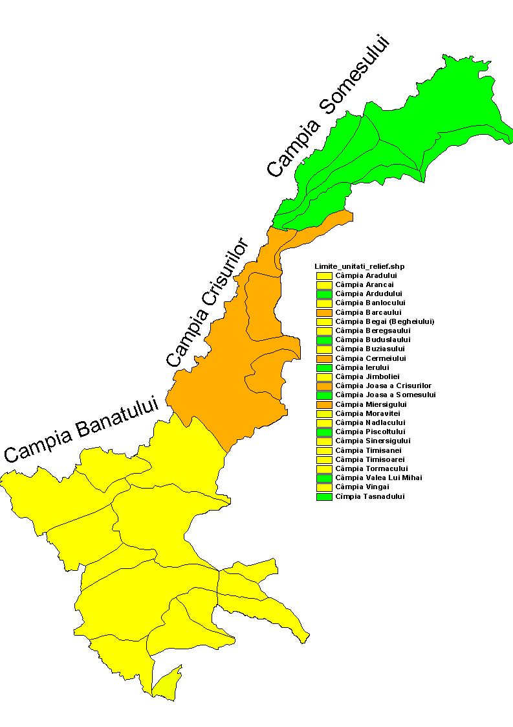
Campia de Vest … in V-ul României

Slide 3
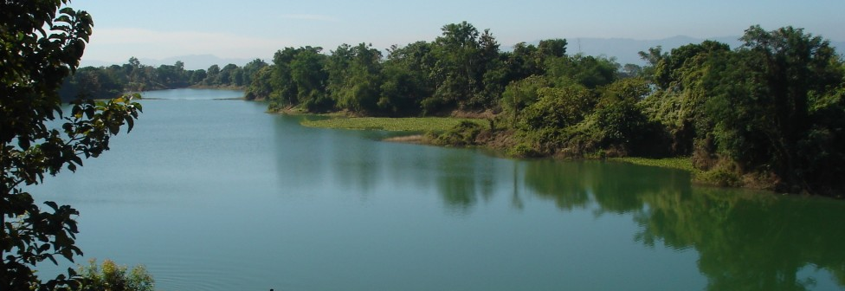
Luncile 2 categorii
In cp. inalte
  maluri evidente
  grinduri
  1 – 2 trepte
  albii părăsite
  belciuge
  popine,
  conuri aluviale ale afluenţilor
În cp. joase
  maluri lipsesc sau sunt slab conturate
  lateral albiei propriu-zise
    albii părăsite
    bălţi în sectoarele mai joase
  canale de desecare
  diguri, ramblee
  nisipuri
  pietrişuri mărunte
  vârstă holocenă

Slide 4
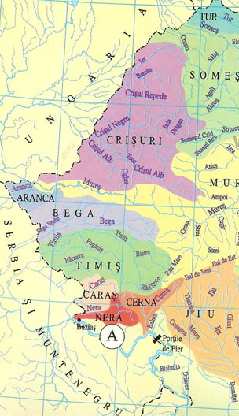
Ape curgatoare
Rauri alohtone
    Turt
    Somes
    Crasna
    Barcau
    Crisul Alb
    Crisul Negru
    Crisul Repede
    Mures
    Timis
    Bega
Rauri autohtone
  Aranca – izv SV or. Arad
  Bega Mica
  Timisul Mort
  Ier
  Galaţca
  Magherus

Slide 5
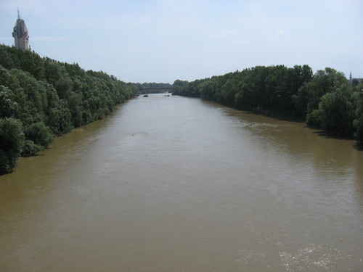
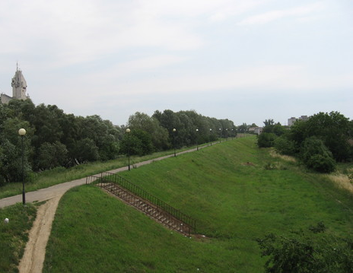
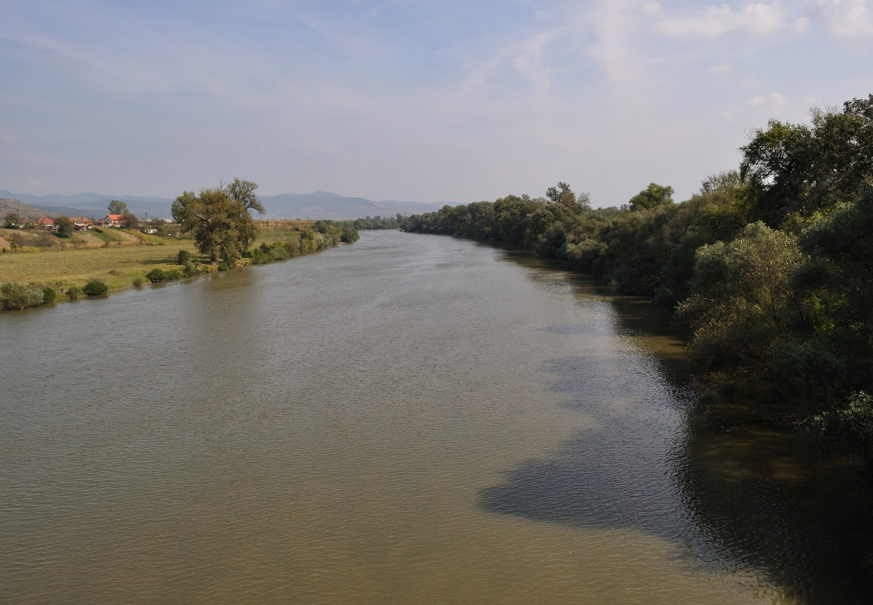
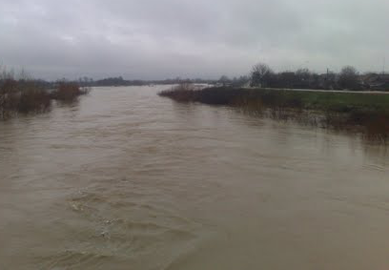
R. Somes -Satu Mare - inundatii
R. Somes -Satu Mare - dig
Mures – Lipova - Soimus
Crisul Negru - inundatii

Slide 6
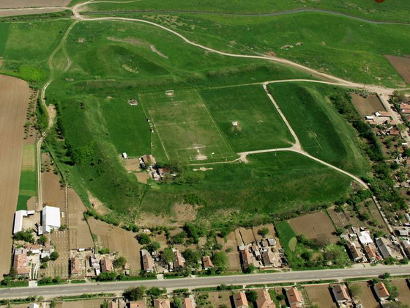
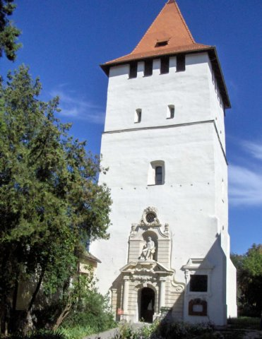
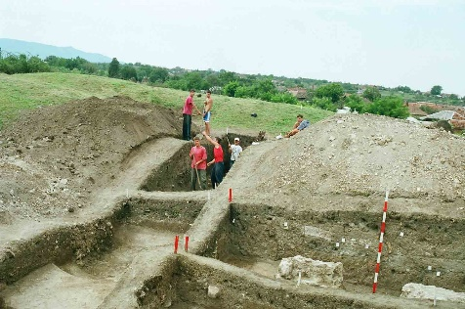
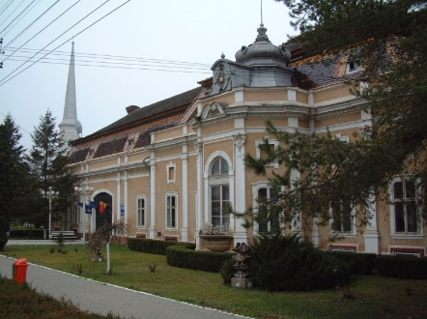
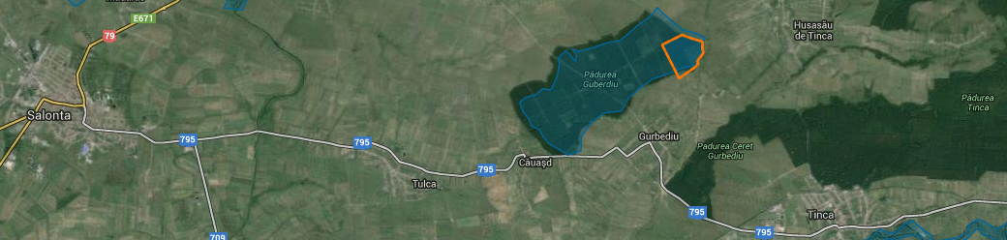
turism
  situri arheologice- Oradea
  cetăţi, castele feudale
    Biharia – cetatea lui Menumorut, sec VIII - IX
    Salonta
    Zarand
    Ineu
    Pancota
    Satu Nou
  muzee complexe
    Salonta,
    Satu Nou
    Tinca
  monumente istorice si arhitecturale
    Sanmartin
    Satu Nou
    Craiva
    Şilindia
Poiana cu Narcise Goroniste - Tinca

